Slide 1


Aspectos da Economia do Cuidado
Laís Abramo
Secretária Nacional de Políticas de Cuidados e Família –MDS
Audiência Pública Câmara Deputados
Brasília, 22/5/2024

Slide 2


Economia do cuidado: do que se trata?
Diz respeito tanto ao trabalho de cuidados que é realizado de forma não remunerada nos domicílios, quanto ao trabalho doméstico e de cuidados prestado de forma remunerada no mercado de trabalho (CEPAL, 2021).
Todas as pessoas necessitam cuidados ao longo do seu ciclo de vida, embora em determinados momentos e determinadas condições, a intensidade e a complexidade desses cuidados seja maior, o que está associado a menores graus de autonomia e a maiores graus de dependência
O trabalho de cuidados é fundamental para a sustentabilidade da vida, o bem estar das pessoas, a reprodução da força de trabalho, o funcionamento da sociedade e das economias
Nesse sentido, o cuidado é um trabalho, um direito e uma necessidade.
E também um bem público e um fator central para o desenvolvimento de uma sociedade

Slide 3


Quem cuida? A organização social dos cuidados é desigual, injusta e insustentável.
As mulheres são as principais responsáveis pelo trabalho de cuidados (remunerado e não remunerado)
Carga de trabalho doméstico e de cuidados
não remunerado das mulheres é o dobro da dos homens
– e maior para mulheres negras e pobres
; ::
Quase 75% do total dos 18 milhões de postos de trabalho existentes no setor de cuidados no Brasil é ocupado por mulheres
Mulheres negras representam 45% da força de trabalho remunerada de cuidados
A principal categoria ocupacional do setor de cuidados é a de trabalhadoras domésticas (25% do total)
Importantes problemas de desvalorização social, precariedade, informalidade e desproteção
Principal razão para não procurar emprego: responsabilidades de cuidados com filhos/as, outros parentes e afazeres domésticos
Fonte: Elaboração própria, a partir da PNAD Contínua 2022
Notes:
A pobreza de tempo compromete a autonomia econômica das mulheres: 26,2% das mulheres de 15 anos e mais que não se dedica exclusivamente aos estudos não tem rendimentos próprios; entre os homens essa proporção é de 16,9%

Slide 4
Quem cuida?
A atual organização social dos cuidados é injusta, desigual e insustentável
Quem cuida?
A organização social dos cuidados no Brasil é injusta e desigual
Gráfico: Número de horas semanais dedicadas ao trabalho doméstico e de cuidados não remunerado, por sexo, segundo faixas de rendimento do trabalho principal Brasil, 2019
Está baseada em uma desproporcional responsabilização das famílias pelo cuidado, e, dentro delas, das mulheres
A carga de trabalho doméstico e de cuidados não remunerado das mulheres é o dobro da dos homens - e pode estar subestimada
É mais elevada entre as mulheres mais pobres, o que contribui para a reprodução da pobreza e da desigualdade
É mais elevada para as mulheres negras: elas trabalham uma semana a mais por ano do que as brancas nessas atividades
Fonte: Ipea (2021)
* Trabalho doméstico não remunerado no Brasil: uma análise da produção, consumo e transferência (Jordana Cristina de Jesus , Simone Wajnman , Cassio M Turra) Disponível em: http://www.abep.org.br/xxiencontro/arquivos/R0414-1.pdf
Notes:
Enfatizar que a atual organização social dos cuidados é desigual e injusta, uma vez que coloca sobre as famílias, em particular sobre as mulheres, a responsabilidade principal por prover cuidado para todas as pessoas que dele necessitam. A falta de corresponsabilidade social e de gênero pelo trabalho de cuidados sobrecarrega as mulheres e compromete suas possibilidades de desenvolver uma vida plena, criando sérias dificuldades, por exemplo, para que entrem, permaneçam e ascendam no mercado de trabalho com igualdade de oportunidades.

Slide 5
A alta carga de trabalho doméstico e de cuidados não remunerado gera pobreza de tempo e é uma poderosa barreira para a entrada das mulheres no mercado de trabalho
Gráfico 2 - Proporção das pessoas em idade ativa que não procuraram emprego em função das responsabilidades de cuidados com filhos ou filhas, outros parentes e afazeres domésticos, segundo sexo e idade das filhas ou filhos. Brasil 2021
Para 30% das mulheres a principal razão para não procurar um emprego é o trabalho doméstico e de cuidados não remunerado
Essa carga é mais elevada para as mulheres negras (32%) em comparação com as brancas (27%)
... e para as mulheres que têm filhos, especialmente entre 0 e 3 anos (61,8%) e 4 e 5 anos (54,1%)
O trabalho de cuidados no Brasil não é apenas feminizado: ele é fortemente racializado
Mulheres negras: 45% do total da força de trabalho remunerada de cuidados
Fonte: Elaboração própria, a partir da PNAD Contínua
Notes:
A pobreza de tempo compromete a autonomia econômica das mulheres: 26,2% das mulheres de 15 anos e mais que não se dedica exclusivamente aos estudos não tem rendimentos próprios; entre os homens essa proporção é de 16,9%

Slide 6
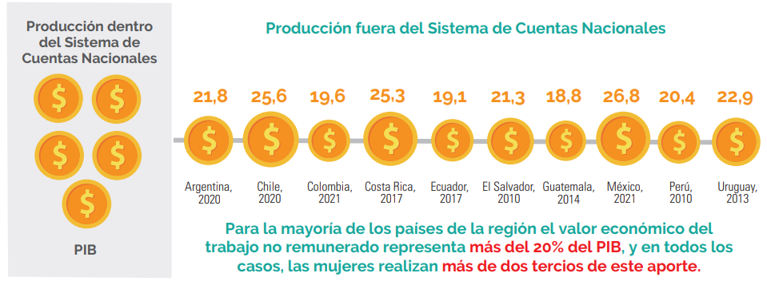
Um trabalho invisível, uma economia invisível
A contribuição econômica do trabalho doméstico e de cuidados não remunerado realizado pelos domicílios
América Latina (10 países): valor do trabalho não remunerado realizado nos domicílios, 2010-2021
(em porcentagens do PIB)
Produção fora do Sistema de Contas Nacionais
Argentina, 2020
Chile, 2020
Colômbia, 2021
Costa Rica, 2017
Equador, 2017
El Salvador, 2010
Guatemala, 2014
México, 2021
Peru, 2010
Uruguai, 2013
Para 7 desses 10 países o valor econômico do trabalho não remunerado representa mais de 20% do PIB, e em todos os casos, as mulheres realizam mais de 2/3 dessa contribuição
Fonte: Comissão Econômica para América Latina e o Caribe (CEPAL), 2023, Repositorio sobre uso del tiempo de América Latina y el Caribe. Informação atualizada em setembro de 2023

Slide 7
O acelerado processo de envelhecimento da população e de feminização do envelhecimento acirra a crise dos cuidados
Existem atualmente 32 milhões de pessoas idosas no Brasil (15,8% da população) (Censo Demográfico 2022, IBGE)
Projeções para os próximos 30 anos (2023-2053)
Duplicar a % de pessoas de 60 anos e mais
Triplicar a % de pessoas de 80 anos e mais
Feminização do envelhecimento:
maior expectativa de vida das mulheres (7 anos a mais que os homens, em média)
cerca de 56% das pessoas idosas são mulheres (17,8 milhões; homens idosos: 14,2 milhões)
no grupo de 80 anos e mais: o número de mulheres duplica o número de homens
Alta dependência das famílias em relação à renda das pessoas idosas:
pessoas idosas são responsáveis por 50% da renda familiar em 21% dos domicílios brasileiros
18% dos domicílios (quase um a cada 5) contam APENAS com a renda da pessoa idosa
Fonte: IPEA, 2020.

Slide 8


Pessoas idosas demandam cuidados e também são importantes provedoras de cuidado, em especial as mulheres
A limitação para a realização das atividades básicas e instrumentais da vida diária aumenta conforme aumenta a idade
Pessoas idosas (60 anos e mais):
25% (uma a cada quatro) apresenta algum tipo de deficiência
entre as pessoas de 80 anos e mais essa porcentagem se eleva a 52%
Fonte: PNADC-IBGE, 2022
Número médio de horas semanais dedicadas ao trabalho doméstico e de cuidados não remunerados
  Média mulheres: 21,5 horas
  Mulheres idosas
    de 60 a 69 anos: 24 horas
    de 80 anos e mais: 17 horas
Fonte: PNADc-IBGE, 2021
Notes:
"Em 2022, as pessoas idosas no Brasil dedicavam cerca de 19 horas por semana em trabalhos domésticos e de cuidados não remunerados, valor superior àquele empregado pelas pessoas não idosas (16,6 horas semanais)... Nota informativa nº 5, Nota Informativa nº 5/2023 MDS/SNCF Envelhecimento e o direito ao cuidado. Secretaria Nacional de Política de Cuidados e Família. https://www.gov.br/mds/pt-br/noticias-e-conteudos/desenvolvimento-social/noticias-desenvolvimento-social/mds-lanca-diagnostico-sobre-envelhecimento-e-direito-ao-cuidado/Nota_Informativa_N_5.pdf

Slide 9
Jovens e trabalho de cuidados:
64% dos jovens clasificados como “nem nem” trabalham, e muito - são jovens mulheres que realizam trabalho de cuidados não remunerado nos seus próprios domicílios
Jovens de 15 a 29 anos que não estudam e não estão ocupadas/os no mercado de trabalho, por sexo e raça/cor. Brasil, 2022 (em %)
Jovens que não procuraram trabalho ou não estavam disponíveis para o trabalho em função das responsabilidades de cuidados com filhos/as, (outros parentes e afazeres domésticos, segundo sexo e faixa etária. Brasil, 2022 (em %)
Fonte: Microdados da Pnad contínua, Elaboração própria
Fonte: Microdados da Pnad contínua, Elaboração própria
Fonte: Microdados da Pnad contínua, Elaboração própria

Slide 10
Além de injusta e inequitativa, a atual organização social dos cuidados no Brasil é insustentável
Pelo lado da oferta
Tendências → diminuição do tamanho das famílias (redução da possibilidade de cuidado intergeracional), maior presença das mulheres no mercado de trabalho
Pelo lado da demanda
Alta demanda por parte de crianças e adolescentes
Crescente demanda por parte das pessoas idosas: acelerado envelhecimento da população e feminização desse envelhecimento
Importante demanda por parte de pessoas com deficiência que necessitam de apoio de terceiros
Tendências → ampliação da demanda por cuidados
Jovens também merecem atenção: necessidade de conciliar estudos, trabalho remunerado e trabalho de cuidados; complexidade dos processos de transição juvenil
Serviços públicos de cuidados são insuficientes para responder às necessidades das famílias

Slide 11

A necessária transformação da atual organização social do cuidado exige respostas públicas e políticas integradas
A oferta pública existente é insuficiente para atender à crescente demanda por cuidados
Transformar essa realidade é condição essencial para alcançar a igualdade de gênero no mundo do trabalho, na vida pública e na sociedade
As políticas integrais de cuidado são um elemento fundamental de sistemas de proteção social universais e inclusivos que estão na base de Estados de Bem Estar Social
As responsabilidades de cuidado não podem continuar sendo atribuídas de forma tão desproporcional às mulheres
O papel do Estado é fundamental na garantia do direito ao cuidado!
O Estado deve ser o indutor da construção de uma nova organização social de cuidados, que envolva não apenas a família, mas também o mercado, as empresas e a comunidade, e que seja orientada pelos princípios da igualdade, equidade, corresponsabilidade, inclusão, justiça social e democracia

Slide 12
Investir na Economia do Cuidado: uma necessidade e uma oportunidade
O investimento no setor de cuidados dinamiza a economia, tem um grande potencial de geração de empregos e, em consequência, de aumento da renda das famílias (contribuindo assim para a redução da pobreza), dinamização de outros setores econômicos inter-relacionados (como a construção e as obras de infraestrutura, por ex.) e expansão da base tributária (o que contribui para amortizar o investimento realizado)
A OIT estima que o investimento a nível mundial no cuidado infantil (visando a sua universalização) e em serviços de cuidados de longa duração poderia gerar até 280 milhões de empregos até 2030. Estima-se que a maioria destes novos empregos seriam ocupados por mulheres e seriam empregos formais
Resultados de um estudo realizado no México sobre a universalização de serviços públicos de cuidado infantil:
  investimento anual bruto de 1,2% do PIB
  aumento de 3,9 pontos porcentuais no nível de ocupação das mulheres
  aumento de 0,29% do PIB na arrecadação tributária

Slide 13
Objetivo central da Política Nacional de Cuidados: transformar a atual organização social dos cuidados no país
Garantir o direito ao cuidado a todas as pessoas que dele necessitem
Garantir o trabalho decente às trabalhadoras e trabalhadores remunerados do cuidado
Reconhecer (tornar visível), redistribuir e reduzir o trabalho de cuidados não remunerado possibilitando a liberação do tempo das mulheres
Promover uma cultura de corresponsabilidade
  entre homens e mulheres
  entre a família, comunidade, Estado, mercado e empresas
Reconhecer e enfrentar as desigualdades estruturais que caracterizam a sociedade brasileira: gênero, classe, raça, etnia, territoriais, deficiência e idade

Slide 14
Construindo a Política Nacional de Cuidados
Criação da Secretaria Nacional da Política de Cuidados e Família (MDS) e da Secretaria Nacional de Autonomia Econômica e Política de Cuidados (MM) (janeiro 2023)
Instalação do GTI-Cuidados (março 2023), coordenado pelo MDS e pelo Ministério das Mulheres, com o objetivo de elaborar uma proposta de uma Política e um Plano Nacional de Cuidados
Composição GTI-Cuidados
MDS (Secretaria Executiva)
MM
Casa Civil
Ministério Cidades
MCTI
Ministério da Cultura
MDA
MDIC
MDHC
MEC
Ministério Esportes
Ministério da Fazenda
MGI
MIR
Ministério Planejamento
MPI
MPS
Ministério da Saúde
MTE
SG-PR
Convidados permanentes:
IBGE
IPEA
Fiocruz
Organismos Sistema ONU

Slide 15
Sujeitos da Política de Cuidados: todas as pessoas têm direito ao cuidado. Universalismo progressivo e sensível às diferenças a partir de públicos prioritários
Públicos prioritários
Crianças e adolescentes, com atenção especial à 1ª infância
Pessoas idosas com necessidades de cuidado para atividades básicas e instrumentais da vida diária
Pessoas com deficiência com necessidades de cuidado para atividades básicas e instrumentais da vida diária
Trabalhadoras e trabalhadores do cuidado (remuneradas e não remuneradas)
Atenção especial a outras categorias populacionais que estão em situação de maior vulnerabilidade, discriminação ou exclusão no acesso aos cuidados:
povos indígenas, quilombolas e outras comunidades tradicionais, população em situação de rua, LGBTQIA+, jovens, mulheres dos campos, das águas e da floresta, comunidades periféricas, migrantes, refugiados e apátridas, entre outros
Notes:
Públicos prioritários: crianças e adolescentes; pessoas idosas; pessoas com deficiência
Especial atenção também às pessoas jovens: necessidade de conciliar não apenas trabalho remunerado e responsabilidades familiares como também educação e formação profissional

Slide 16
Exemplos de políticas de cuidado
Licenças para cuidar:
  Ampliação das licenças maternidade, paternidade e parentais
  Licenças para acompanhamento de pessoas que necessitam cuidados
  Jornadas de trabalho compatíveis com responsabilidades de cuidado
Benefícios: transferências monetárias para crianças, pessoas idosas e com deficiência e para a contratação de serviços de cuidado
Serviços:
  Creches e educação infantil: extensão da cobertura e ampliação da jornada
  Salas de acolhimento para filhos/as de mães/pais estudantes e trabalhadores/as
  Centros dia e serviços de atenção domiciliar para pessoas idosas e pessoas com deficiência
  Programas de formação e treinamento
Regulação:
  Parâmetros de qualidade para serviços de cuidado
  Legislação trabalhista e previdenciária adequada para trabalhadoras remuneradas do cuidado
Incentivo à corresponsabilidade pelos cuidados: campanhas e ações educativas

Slide 17
Estratégia de Participação Social
Rodas de Escuta e Diálogo
29 rodas; 453 participantes
Presenciais
Virtuais
Reuniões Bilaterais
Formulários Eletrônicos
Formulário para a toda a população brasileira
out/dez 23
2.337 respondentes
Formulário para as Trabalhadoras Domésticas Remuneradas
665 respondentes
Marco Conceitual da Política Nacional de Cuidados
Consulta pública (out-dez 23)
174 participantes; 478 propostas

Slide 18
O marco normativo da Política Nacional de Cuidados
Desafio: aprovar um marco normativo que reconheça o direito ao cuidado
Como direito constitucional (PEC n.14/2024 Protocolada na Câmara dos Deputados)
Legislação geral sobre a Política Nacional de Cuidados
Convenções da OIT ainda não ratificadas pelo Brasil (em tramitação no Congresso Federal)
  Convenção nº 156 (1981) (Igualdade de Oportunidades e de Tratamento para Homens e Mulheres Trabalhadores com Responsabilidades Familiares)
  Convenção. nº 190 (2019) sobre a Eliminação da violência e do assédio no mundo do trabalho
Avançar na garantia dos direitos das trabalhadoras e trabalhadores remunerados do cuidado

Slide 19
Convenção 156 da OIT (1981) sobre trabalhadores de ambos sexos com responsabilidades familiares
Complementa a Convenção n. 111 (1958) contra a Discriminação no Emprego e na Ocupação (ratificada pelo Brasil em 1965)
Aplica-se a trabalhadoras e trabalhadores com filhos/as a seu cargo ou outros membros da família direta que necessitam de maneira direta de seu cuidado e sustento
Estabelece que nenhum trabalhador ou trabalhadora pode ser discriminado no emprego devido às suas responsabilidades familiares
Reconhece que a igualdade entre homens e mulheres no emprego está fortemente associada à igualdade na esfera privada (cuidado doméstico e familiar)
Países que a ratificam assumem o compromisso de incluir nas suas políticas nacionais esses objetivos, assim como o de promover o equilíbrio entre o trabalho remunerado e as responsabilidades familiares
Suas disposições podem aplicar-se por convenções coletivas, regulamentos de empresas, laudos arbitrais, via legislativa ou qualquer outra forma apropriada em cada país

Slide 20
4. Avançar na garantia dos direitos das trabalhadoras/es do cuidado: o caso das trabalhadoras domésticas
Apesar dos avanços representados pela aprovação da EC 72/13, a Lei Complementar 150/15 que a regulamenta, mantém desigualdades em relação aos direitos garantidos aos demais trabalhadores assalariados, violando a Convenção n. 189 (2011) da OIT.
  exclui as trabalhadoras diaristas do rol de direitos trabalhistas e previdenciários (Artigo 1º)
  critérios mais rígidos para a concessão do seguro desemprego (mais tempo de trabalho, menos parcelas e valor menor (artigos 26 a 30)
  exige a permissão do empregador ou de autorização judicial para a fiscalização do local de trabalho (Artigo 44)
Processo de plataformização sem regulação pode aumentar a precariedade e informalidade
Incidência do trabalho infantil e do trabalho em condições análogas à escravidão
Notes:
Dificuldades para criação dos sindicatos e para cobrança da contribuição sindical (artigos 31 a 35)

Slide 21


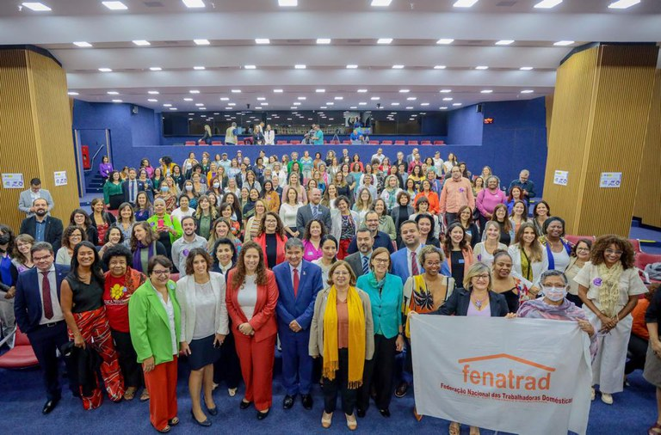



Precisamos transformar uma sociedade de mulheres – especialmente pobres, negras, indígenas e periféricas – sobrecarregadas pelo trabalho de cuidados, em uma sociedade dos cuidados que tenha no centro a sustentabilidade da vida das pessoas e do planeta
Link de acesso:
https://www.gov.br/mds/pt-br/orgaos/SNCF/notas-informativas
Instalação do GTI, 22 de maio de 2023

Slide 22



